Slide 1
1С:ERP

Slide 2
Case study

Slide 3
Company description
The company works with large orders and performs expensive unique projects.
The sales process is long, a significant part of it is occupied by pre-sale events: participation in exhibitions, presentations, meetings.
It is necessary to quickly calculate the cost of the order according to the parameters.
An important role is played by post-sale work-the work of appeals and complaints of customers.
Notes:
Фирма работает с крупными заказами и выполняет дорогостоящие уникальные проекты. Процесс продаж длительный, существенную его часть занимают предпродажные мероприятия: участие в выставках, презентации, встреч. Необходимо быстро рассчитывать стоимость заказа по параметрам. Важную роль играет постпродажная работа – работа обращениями и рекламациями клиентов.

Slide 4
Scenario
At the marketing event (exhibition), our employee meets with the client and tells about the products, the client is interested
Our Manager further leads this client, meetings, correspondence, SMS. Makes product presentations. As a result, the customer is ready to make an order with us.
To implement this complex order, we develop a work plan, with stages, deadlines and responsible persons. And we conduct this sales process inside the system.
Since the product we produce for this client is complex and unique, we separately estimate the cost of the project. If the price suits our customer, we start production.
The process of production and supply is planned and taken into account in the system. Based on the customer's order, we create a production order. We plan its implementation, calculate the production schedule, the load of work centers.
We calculate the necessary material resources under the order. If necessary, if there are not enough materials in stock, then we make orders of materials to the supplier
After the completion of the project, we process complaints received from the client (if the complaints will be)
Notes:
На маркетинговом мероприятии (выставке) наш сотрудник знакомится с клиентом и рассказывает про продукцию, клиент заинтересовался
Наш менеджер дальше ведет этого клиента, встречи, переписки, смс. Делает презентации продукта. В итоге клиент готов сделать у нас заказ
Для реализации этого сложного заказа мы разрабатываем план работ, с этапами, сроками и ответственными лицами. И ведем внутри системы этот процесс продажи
Так как продукт который мы выпускаем для этого клиента сложный и уникальный, мы отдельно оцениваем стоимость проекта. Если цена устраивает нашего клиента, то мы начинаем производство
Процесс производства и снабжения планируем и учитываем также в системе. На основании заказа клиента создаем заказ на производство. Планируем его выполнение, рассчитываем график производства, загрузку рабочих центров
Рассчитываем необходимые материальные ресурсы под заказ. При необходимости, если материалов на складе не хватает, то делаем заказы материалов поставщику
После завершения проекта мы обрабатываем рекламации, поступившие от клиента (если рекламации будут)

Slide 5
CRM and marketing
Notes:
5

Slide 6
Marketing activities
Notes:
Маркетинговые мероприятия
Предположим, что мы планируем участвовать в выставке. Нам нужно составить план этого мероприятия, проконтролировать исполнение плана сотрудниками, разослать приглашения клиентам, а затем оценить эффект от проведенной выставки: сколько было зарегистрировано новых обращений от клиентов, как эти обращения «конвертировались» в нашу выручку.
Такие задачи можно легко решить, пользуясь функционалом маркетинговых мероприятий. Справочник Маркетинговые мероприятия содержит информацию о предстоящих событиях (акциях) по продвижению нашей продукции или услуг на рынке.
Маркетинговое мероприятие можно создать в CRM и маркетинг – Маркетинговые мероприятия и проекты – Маркетинговые мероприятия.

Slide 7
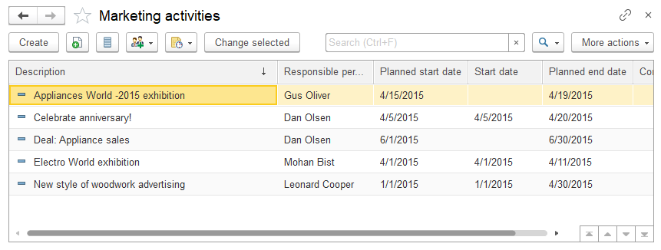
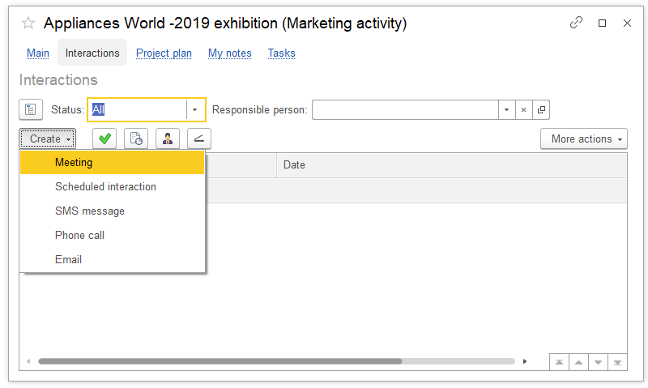
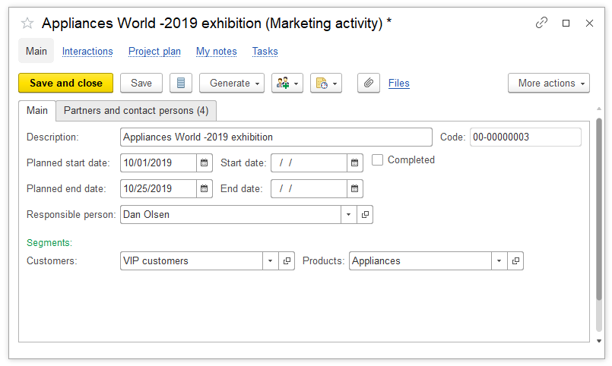
Marketing activities
Notes:
В маркетинговом мероприятии можно указать период проведения мероприятия, составить план работ (сформировать задачи исполнителям), на основании каждого мероприятия можно оформить почтовую или SMS-рассылку для привлечения внимания клиентов.
Если в момент проведения акции (маркетингового мероприятия) к вам обратились потенциальные клиенты, вы можете зарегистрировать в программе эти контакты (взаимодействия) (Interactions). Если результатом таких взаимодействий стала сделка, вы можете указать в ней это мероприятие в качестве источника (основания) сделки.

Slide 8
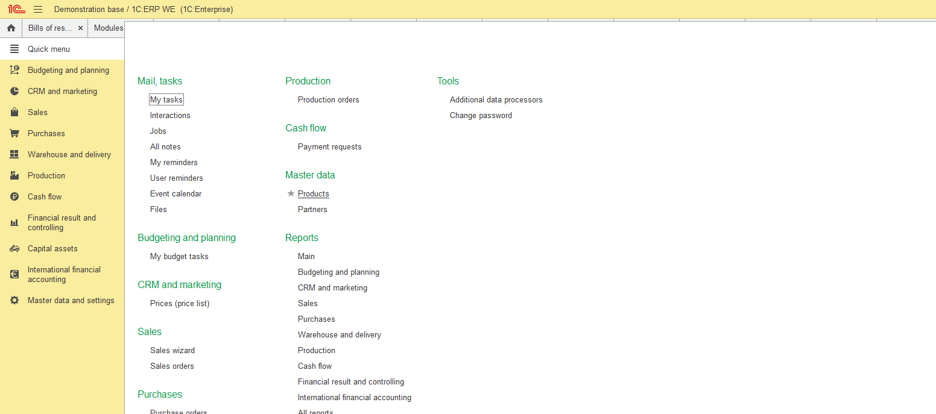
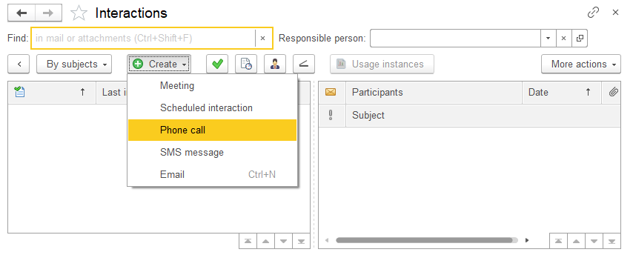
Presale
Notes:
ПРЕДПРОДАЖНАЯ РАБОТА
Деятельность, направленную на привлечение клиента, фиксируется в программе с помощью Взаимодействий (Interactions)
Взаимодействие – это контакт между сотрудниками нашего предприятия и нашими потенциальными клиентами. Например после какого-то Маркетингового мероприятия (выставки) возникло Взаимодействие нашего сотрудника с клиентом
Использование механизма взаимодействий в работе позволяет документировать предпродажные работы – оценить, кто из продавцов чем занимается и на какой стадии находятся переговоры.

Slide 9
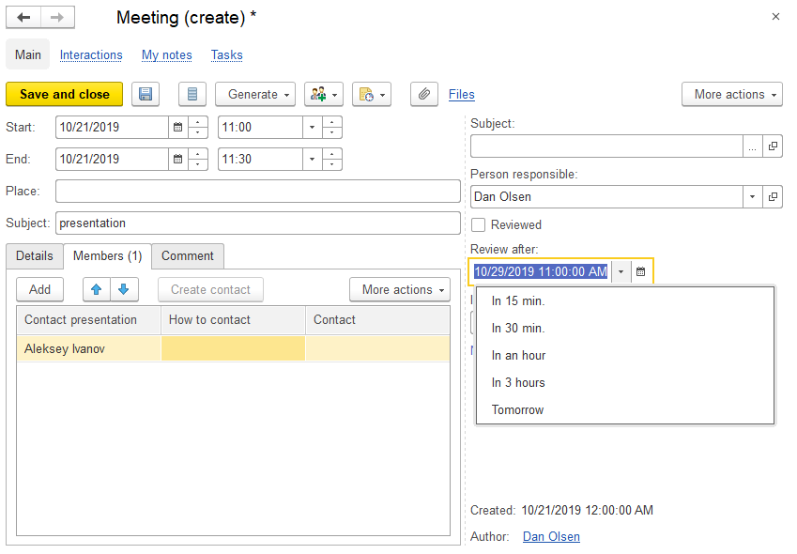
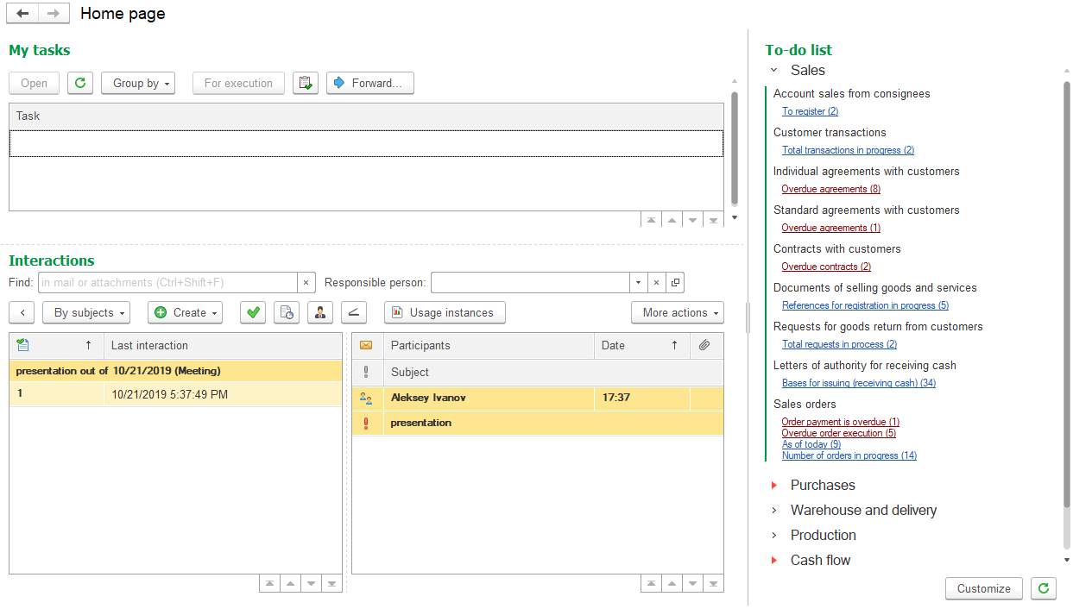
Presale
Notes:
ПРЕДПРОДАЖНАЯ РАБОТА
Сведения о взаимодействиях можно вносить по факту – как свершившееся событие, также можно планировать взаимодействия (например, планировать встречи, презентации и пр.).
Для каждого взаимодействия можно внести информацию о дате контакта, общее описание произошедших событий, указать участвующих лиц (с кем проводились переговоры, кто был на встрече), оставить собственный комментарий.
Участниками взаимодействий могут быть как контактные лица существующих контрагентов, так и произвольные люди, которые были на встрече (для этого достаточно создать карточку физ. лица).
После создания взаимодействия, на рабочий стол участников придет «оповещение» и информация о взаимодействии.

Slide 10
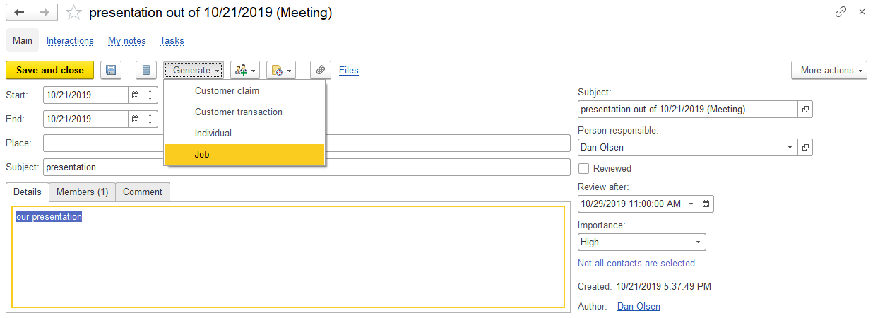
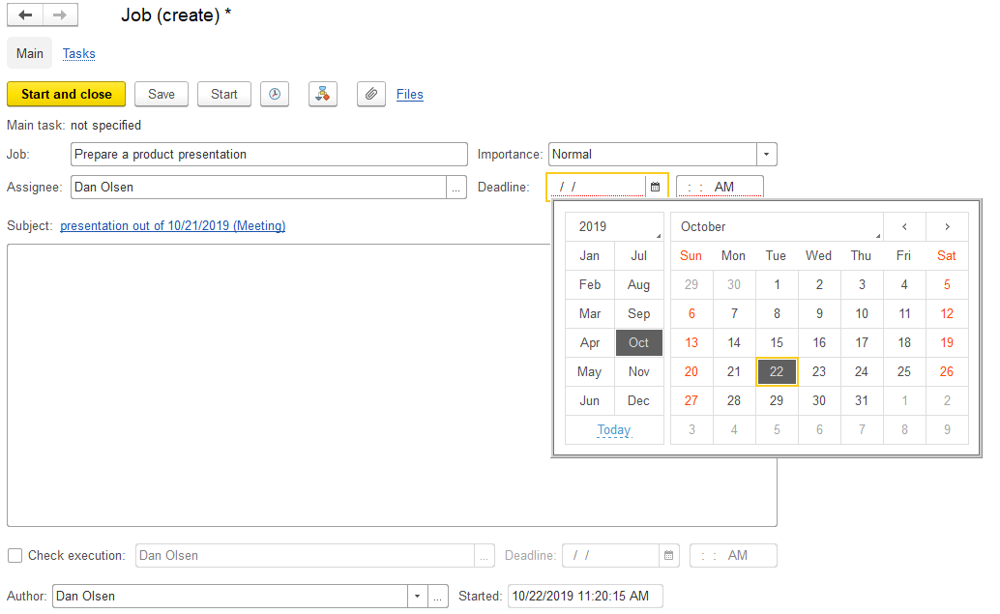
Presale
Notes:
ПРЕДПРОДАЖНАЯ РАБОТА
Для усиления управленческого эффекта на основании взаимодействий могут быть введены задания пользователям, исполнение которых можно проконтролировать в соответствующих отчетах.
Созданные задания отражаются в списке задач ответственного лица, а также приходят на его почту.

Slide 11
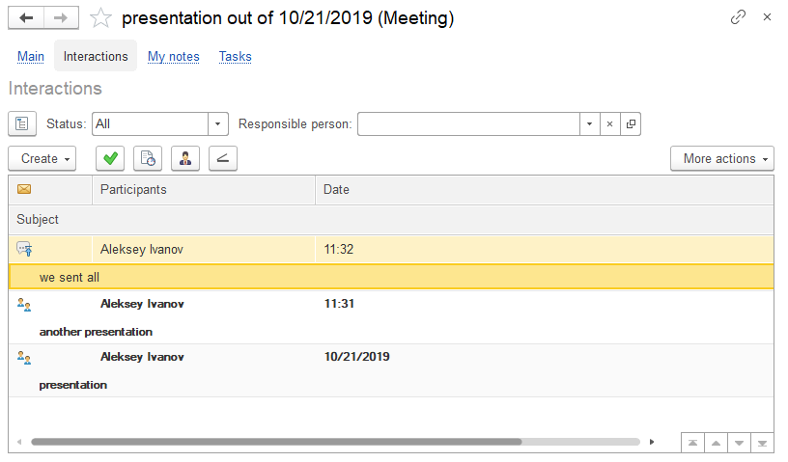
Presale
Meeting (interaction #1)
Call (interaction #2)
Customer transactions
Notes:
ПРЕДПРОДАЖНАЯ РАБОТА
Взаимодействия могут выстраиваться в цепочку: одна встреча может породить необходимость следующей встречи и т.п. И когда клиент определился, на основании цепочки взаимодействий оформляется Сделка с клиентом. Сделка – это «прародитель» всего дальнейшего процесса продажи. Появляется она в тот момент, когда у потенциального клиента появляется к нам некий практический интерес.

Slide 12
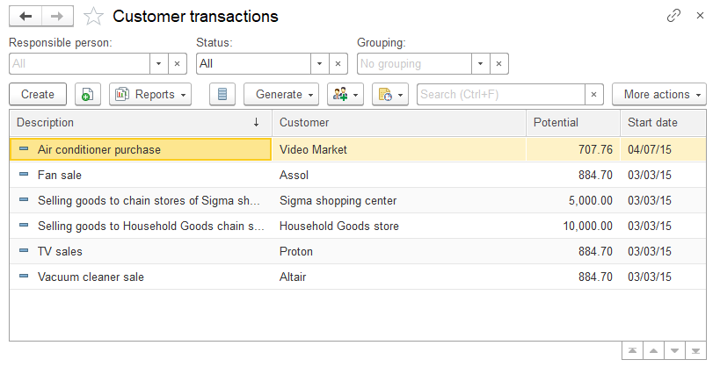
Customer transactions
Notes:
ПРЕДПРОДАЖНАЯ РАБОТА
В определенный момент у заказчика возникает запрос на приобретение товара или оказание определенной услуги. То есть клиент готов всерьез говорить о покупке услуги или продукта. Для фиксации запроса клиента предусмотрена Сделка. До момента появления сделки мы ведем неформализованную предпродажную работу, а сделка – это та точка, после которой у нас уже есть определенный план – как сделать так, чтобы клиент купил у нас наш товар или услуги. Сделку можно создать из списка сделок, а можно на основании Взаимодействия (уже веденой цепочки взаимодействий)

Slide 13
Customer transactions
Notes:
ПРЕДПРОДАЖНАЯ РАБОТА
Сделку можно создать на основании взаимодействия (в нашем случае мы так и сделаем чтобы сохранить всю историю взаимодействий)

Slide 14
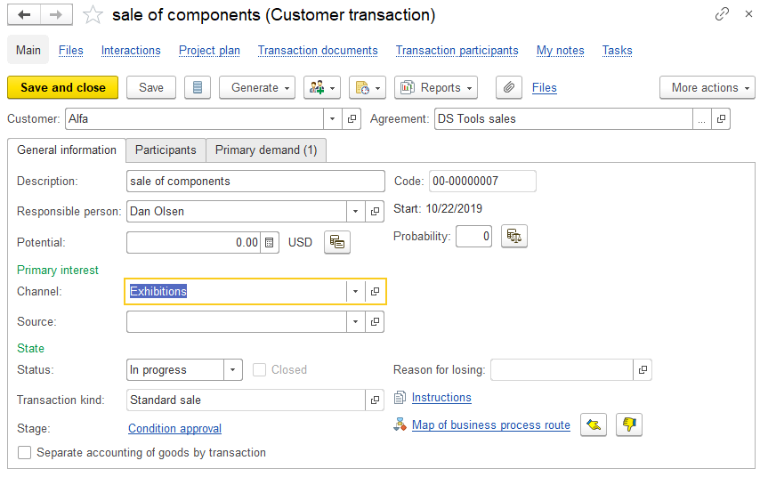
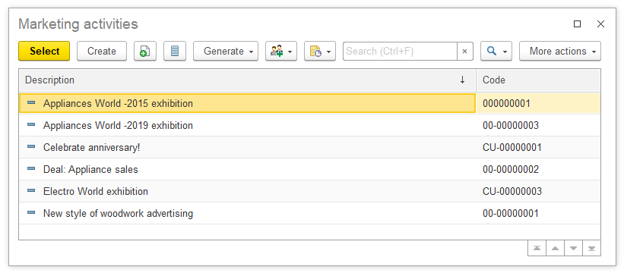
Customer transactions
Notes:
При создании сделки можно указать маркетинговое мероприятие которое «принесло» данную сделку
Сначала выбрать рекламный канал, в нашем случае это выставки, потом выбрать конкретное мероприятие

Slide 15
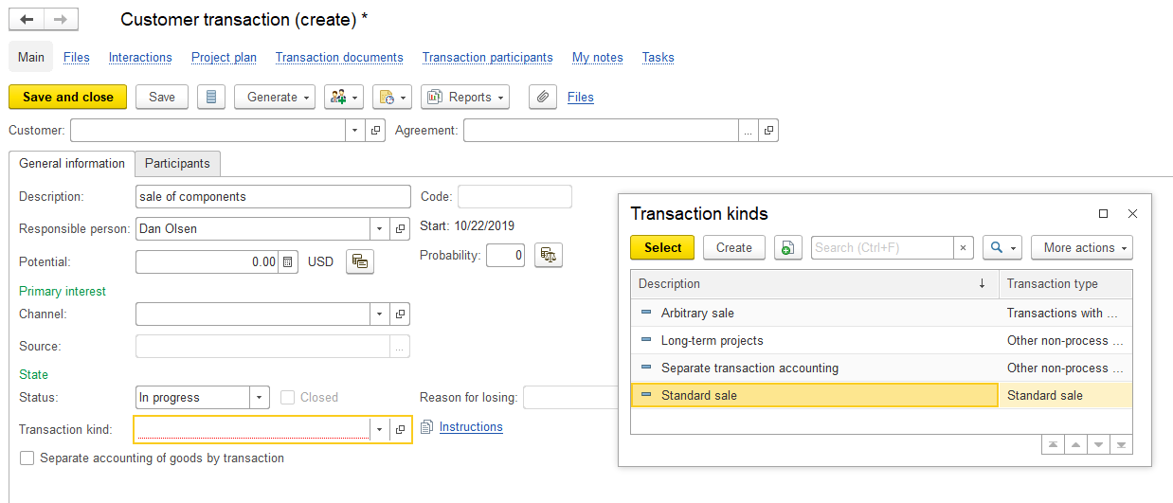
Customer transactions
Notes:
Если есть отработанный процесс работы с клиентом по сделке - мы можем занести этот процесс в 1С:ERP, назначить там ответственных лиц и сроки их работ, и дальше программа сама будет передавать задачи по сделке по специалистам (задача = этап сделки). В зависимости от типа сделки (Transaction kind) будет зависеть то, как будут организованы этапы по сделке. Можно не вводить этапы вообще, можно вводить этапы вручную, можно исполльзовать преднастроенные в 1C:ERP этапы (transaction type = standard sale)

Slide 16
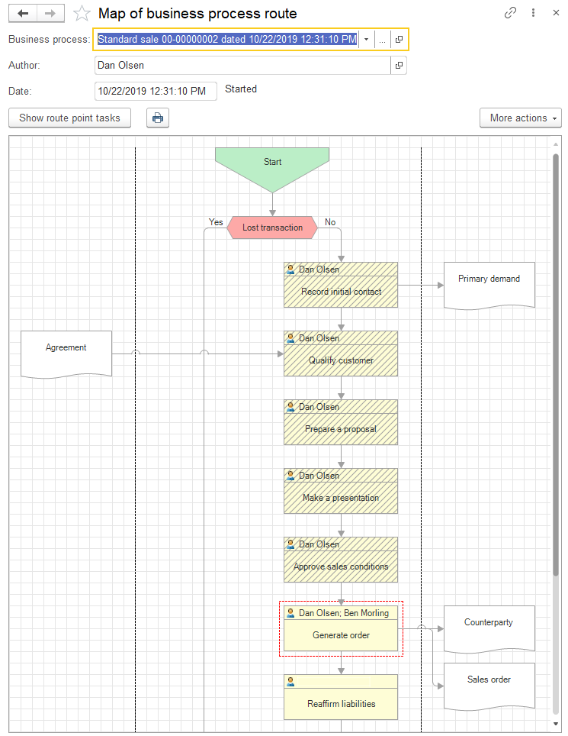
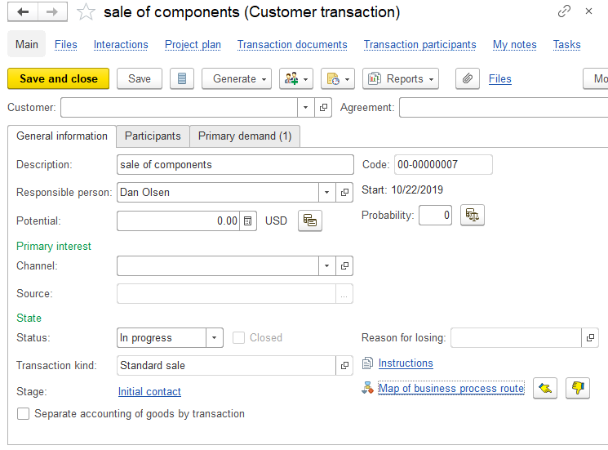
Business process
Notes:
transaction type = standard sale
В данном случае этапы заполняются автоматически из предопределенного бизнес-процесса.
В 1С:ERP прописан типовой бизнес-процесс сделки. В нем указаны последовательность действий и исполнители, а также объекты конфигурации, которые должны быть пользователем заполнены.
Более того, задачи могут содержать в себе ссылки на необходимые документы. Так, например, если требуется, чтобы для этапа «Подготовка коммерческого предложения» был создан соответствующий документ программы, то задача не может быть завершена до тех пор, пока такой документ не будет создан в программе.
По ходу сделки исполнителям будут приходить задачи, которые нужно выполнить.

Slide 17
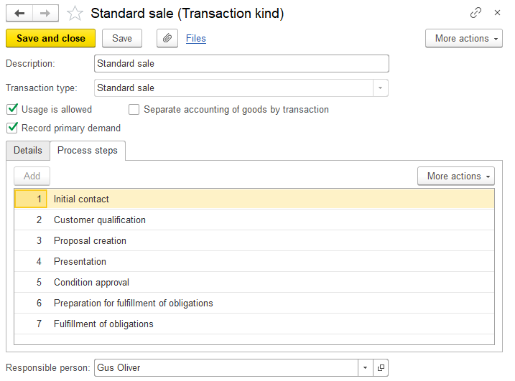
Business process
Notes:
По ходу сделки исполнителям будут приходить задачи, которые нужно выполнить.
Первая задача по маршруту бизнес-процесса – это отразить первичный контакт.
В задаче описано, что нужно сделать. Тут же можно отразить результаты выполнения.
Если в рамках задачи необходимо создать документ (например, коммерческое предложение), то система не даст закрыть задачу, пока этот документ не создан.

Slide 18
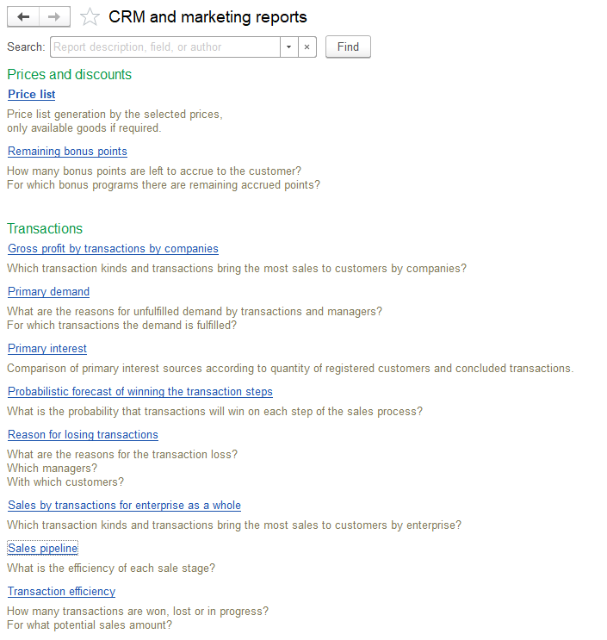
Reports
Notes:
Ход выполнения сделки можно контролировать с помощью преднастроенных отчетов системы

Slide 19
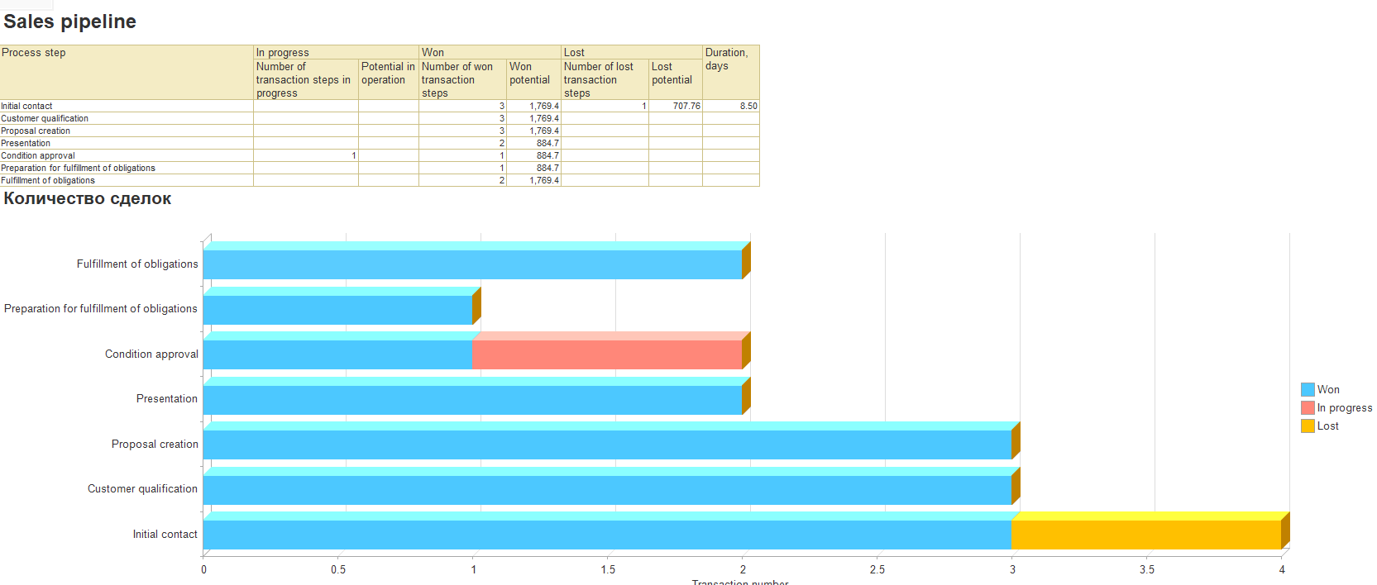
Reports

Slide 20
Master data
Notes:
20

Slide 21
Preliminary cost of the transaction
Task: calculation of the preliminary cost of the project is relevant when the exact cost at the initial stages can not be determined. Often, the preliminary calculation of the cost of complex products is a long process. And the faster we execute this process, the higher the chances that the client will stay with us. We will slow down-the client will leave to competitors.
Example from practice: In shipbuilding, the customer initially provides the contractor with a set of input parameters (performance characteristics): tonnage of the vessel, cruising range, propulsion system, etc. And the ship and its exact characteristics appear in the design process (if this is the first vessel in the series, the design can often be conducted in the process of manufacture of the vehicle).
At the time of signing the contract, we do not yet have the design and construction documentation for the ship, and therefore we can not estimate exactly how much this ship will cost. It is possible to speak only about "approximate" estimated cost of the order, but not about exact cost.
To calculate the cost in this case, some generalized parameterizable scheme is used. Depending on the complexity of the product, the number of such parameters may vary. For the bridge support these parameters can be 20, for the ship 200.
Notes:
РАСЧЕТ ПРЕДВАРИТЕЛЬНОЙ СТОИМОСТИ ПРОЕКТА
У нас фирма как раз производит сложные уникальные изделия
Суть задачи: Расчет предварительной стоимости проекта актуален, когда точную стоимость на первоначальных этапах определить невозможно. Зачастую предварительный расчет стоимости сложных изделий – это длительный процесс. И чем быстрее мы выполним этот процесс, тем выше шансы, что клиент останется у нас. Будем тормозить – клиент уйдет к конкурентам.
Пример из практики: В судостроении заказчик изначально предоставляет исполнителю некоторый набор входных параметров (ТТХ): водоизмещение судна, дальность плавания, двигательная установка и т. д. А сам корабль и его точные характеристики рождаются в процессе проектирования (если это первое судно в серии, то проектирование зачастую может вестись в процессе изготовления корабля).
В момент заключения договора у нас еще нет проектной и конструкторской документации на корабль, и, следовательно, мы не можем точно оценить, сколько будет стоить данный корабль. Можно говорить только о «примерной» расчетной стоимости заказа, но не о точной стоимости.
Для расчета стоимости в таком случае используется некоторая обобщенная параметризуемая схема. В зависимости от сложности изделия количество таких параметров может меняться. Для опоры моста этих параметров может быть 20, для корабля – 200.

Slide 22
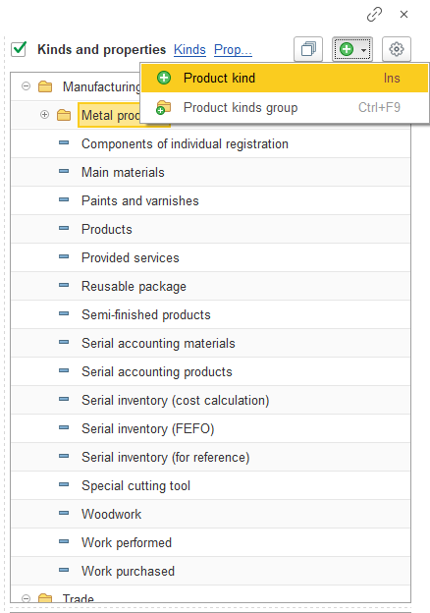
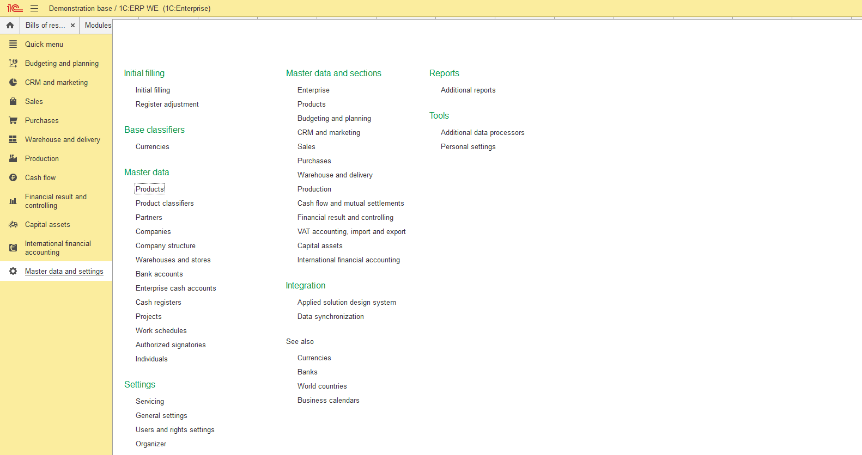
Master data
Notes:
РАСЧЕТ ПРЕДВАРИТЕЛЬНОЙ СТОИМОСТИ ПРОЕКТА
С использованием подсистемы производства рассчитаем предварительную стоимость проекта. Но сначала зададим номенклатуру. Какими бы уникальными ни были изделия, производимые в нашей фирме, их можно разделить на несколько групп. Создать новый вид номенклатуры можно тут: НСИ и номенклатура – НСИ – Номенклатура.

Slide 23
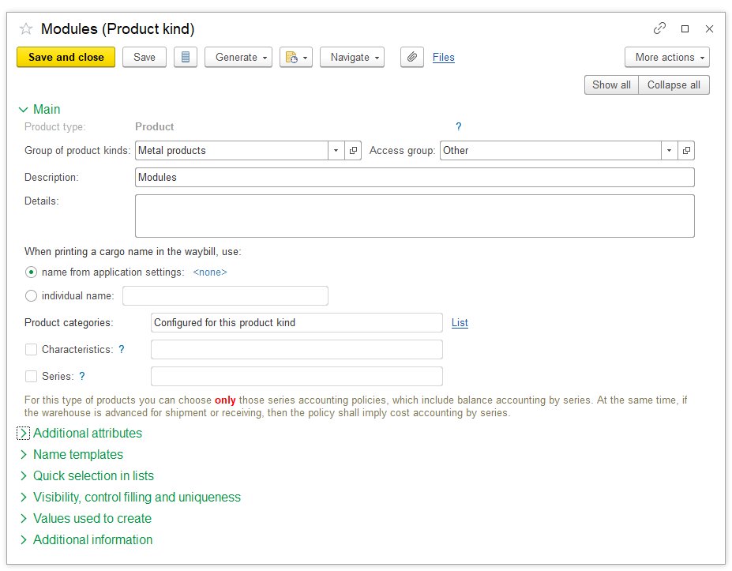
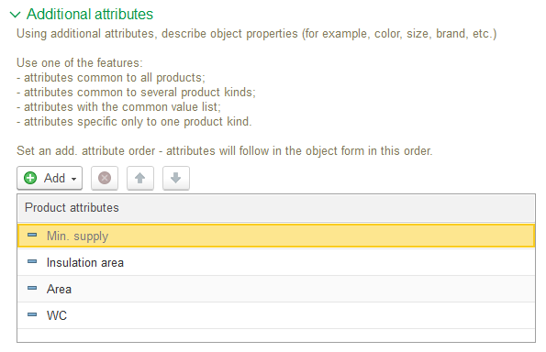
Master data
Notes:
РАСЧЕТ ПРЕДВАРИТЕЛЬНОЙ СТОИМОСТИ ПРОЕКТА
Внутри вида номенклатуры настроим параметры, от которых будет зависеть стоимость изделия. Для жилых модулей это параметры, указанные скриншоте.
Стоимость модуля зависит от площади модуля = Area, количества (площади) утепления = Insulation area, материалов = Insulation material, а также от того, будет ли внутри модуля туалет или нет = WC.

Slide 24
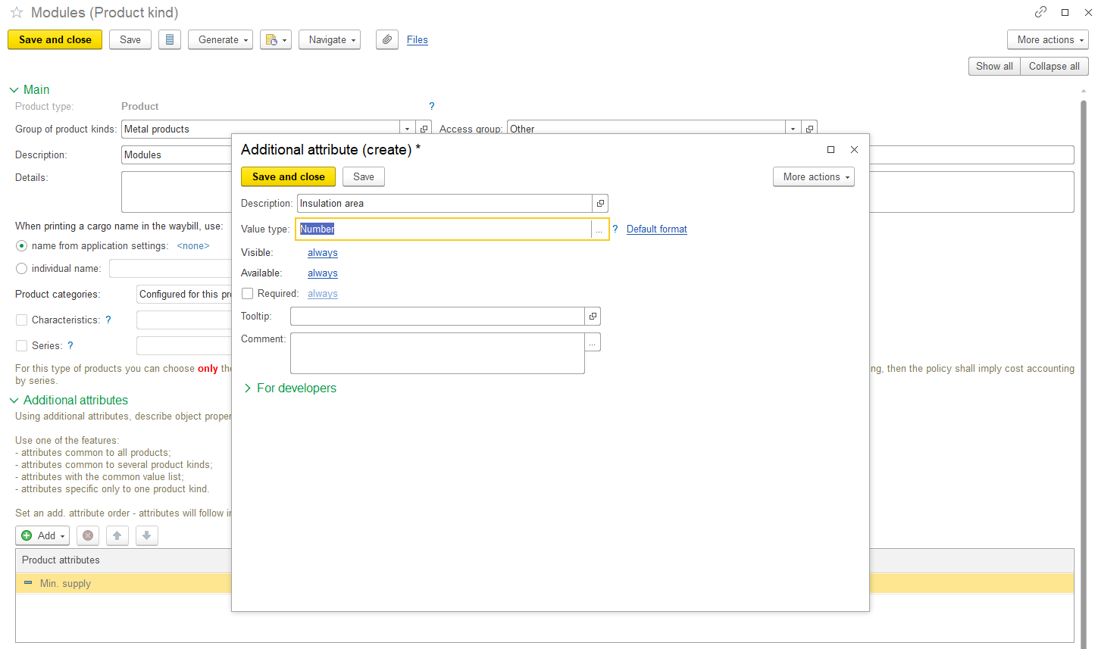
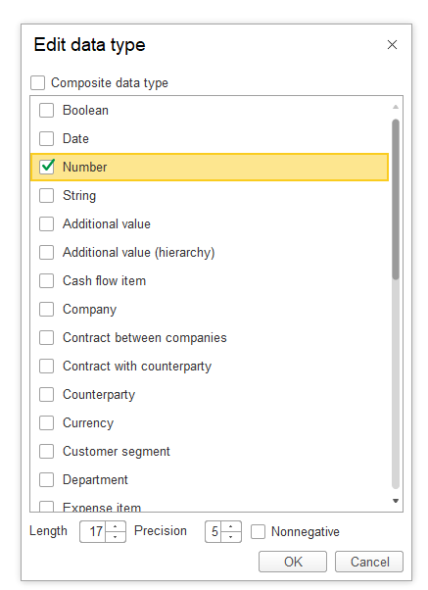
Master data
Notes:
РАСЧЕТ ПРЕДВАРИТЕЛЬНОЙ СТОИМОСТИ ПРОЕКТА
Для параметров, которые дальше необходимо будет использовать в формулах, укажем тип значения «число». Например, мы хотим использовать значения площади модуля и площади утепления при расчете стоимости заказа. Поэтому при задании этих дополнительных реквизитов укажем для них численный тип значения.

Slide 25
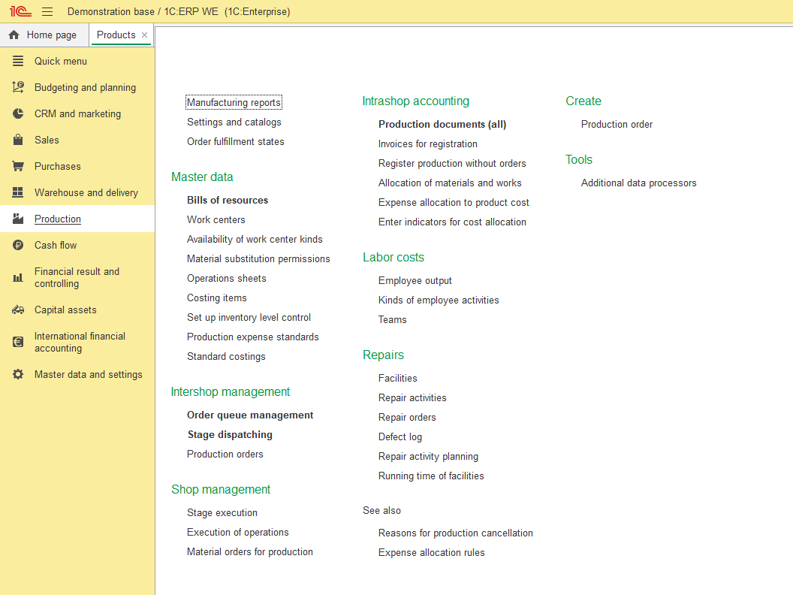
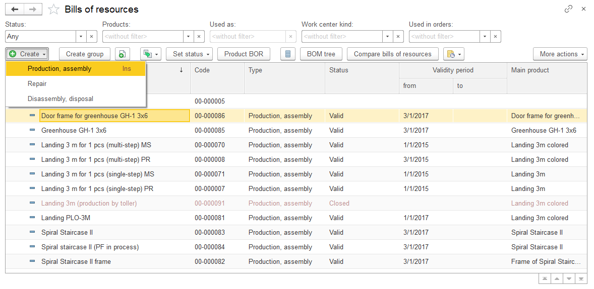
Master data
Notes:
РАСЧЕТ ПРЕДВАРИТЕЛЬНОЙ СТОИМОСТИ ПРОЕКТА
Для расчета предварительной стоимости модуля воспользуемся ресурсными спецификациями: Производство – Нормативно-справочная информация – Ресурсные спецификации.
В ресурсной спецификации указываем, какие материалы и работы потребуются для создания нашего модуля.

Slide 26
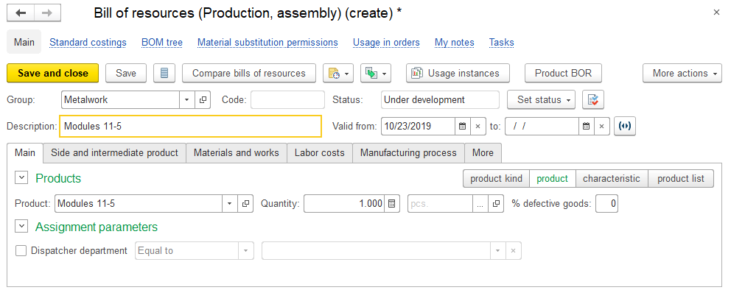
Master data
Notes:
РАСЧЕТ ПРЕДВАРИТЕЛЬНОЙ СТОИМОСТИ ПРОЕКТА
Создаем новую ресурсную спецификацию с типом производственного процесса Сборка = Production, assembly

Slide 27
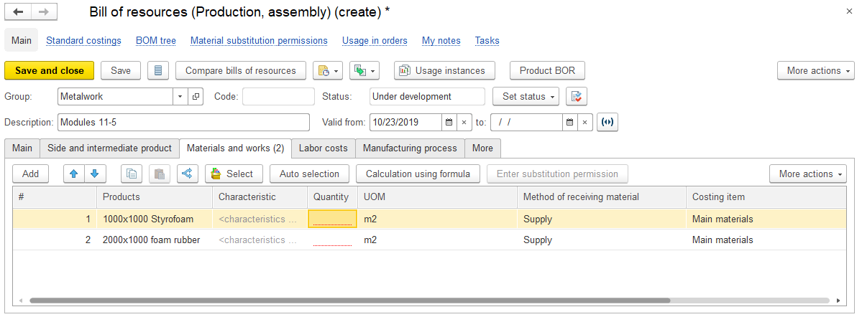
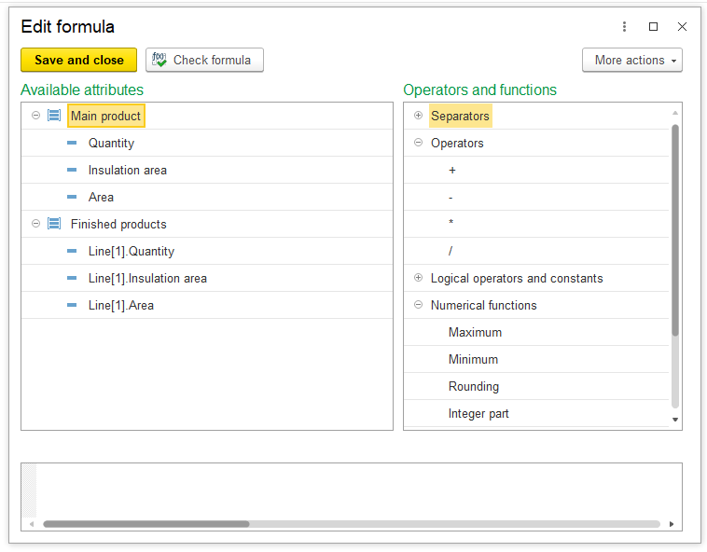
Master data
Notes:
Количество материалов заполняем по формуле, зависящей от параметров модуля. Так, например, формула для количества материала утепления зависит от площади, которую надо утеплить. Аналогично задаем формулы для трудозатрат. Например, количество часов сварки зависит от площади модуля.

Slide 28
Master data

Slide 29
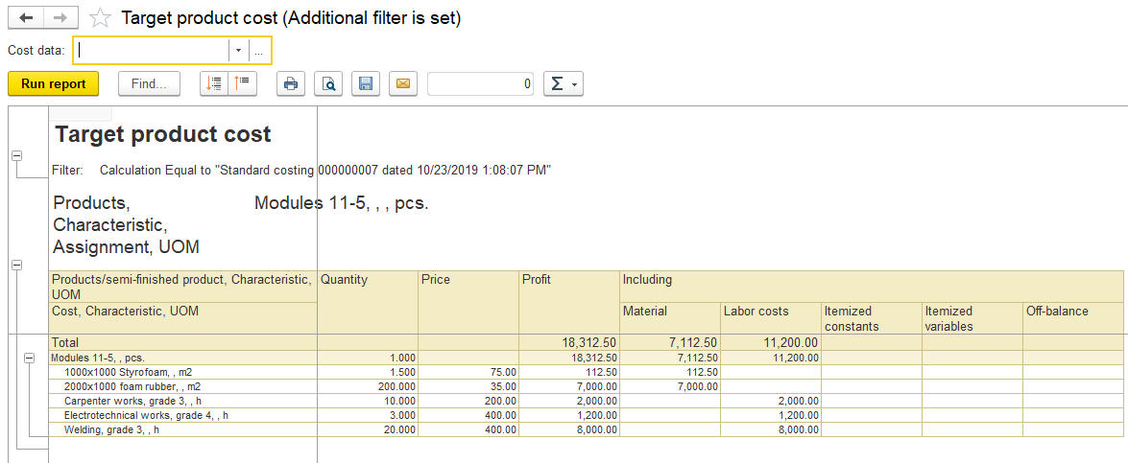
Master data
Notes:
На основе заполненной ресурсной спецификации создаем «Плановую калькуляцию». В ней открываем отчет Плановая стоимость продукции (Target product cost) и видим предварительную стоимость нашего заказа.
В плановой стоимости указано необходимое под модуль количество материалов. Материалы рассчитались исходя из параметров модуля и заданных формул.

Slide 30
Manufacturing
Notes:
30

Slide 31
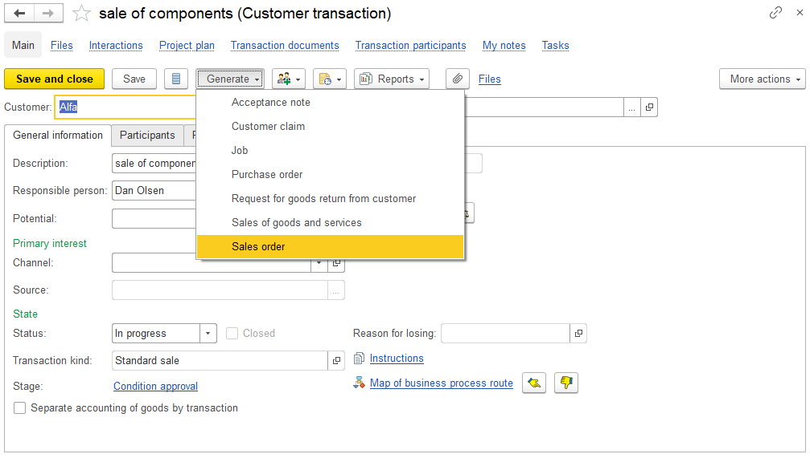
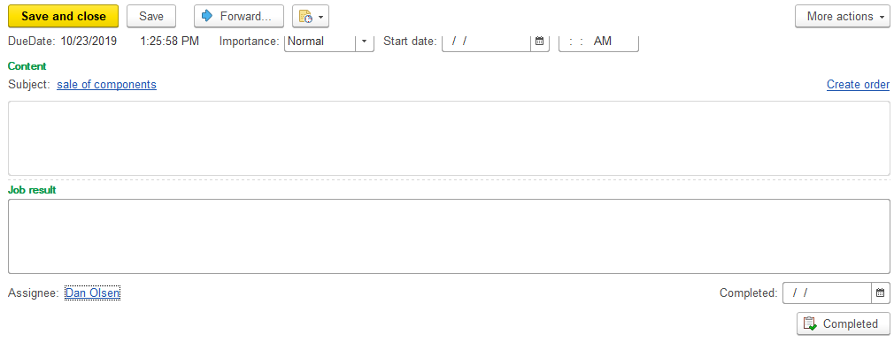
Sales order
Notes:
Заказ клиента
После того как мы рассчитали предварительную стоимость проекта и клиент готов с нами работать, мы дальше оформляем цепочку внутри системы Заказ клиента – Заказ на производство
Для того чтобы контролировать весь производственный процесс.
Заказ клиента можно оформить на основании Сделки с клиентом, можно оформить из задач по сделке (например у нас одна из задач требует оформления заказа)

Slide 32
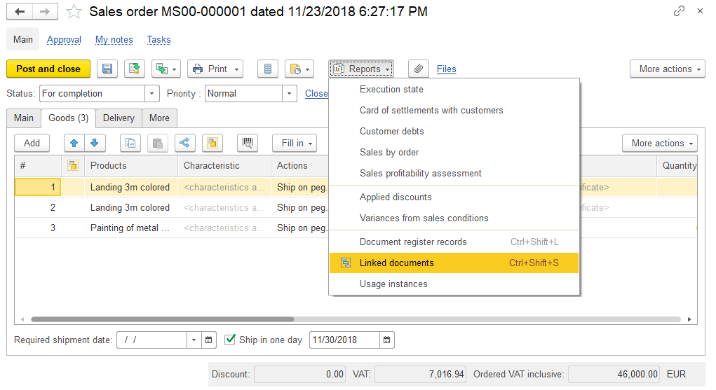
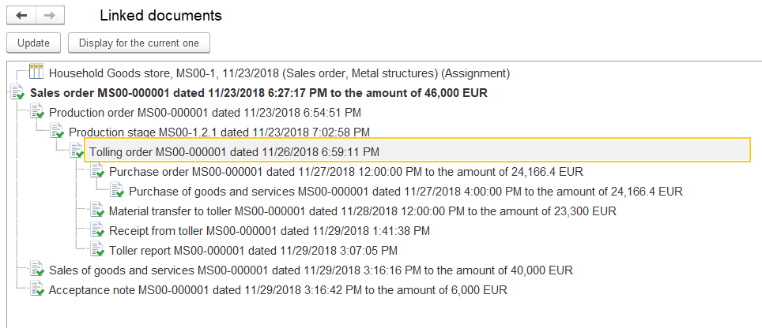
Sales order
Notes:
На основании заказа клиента дальше можно вводить документы производства и цепочка может быть довольно сложной. Например если производственный процесс разделен на этапы и один из этапов выполняется на аутсорсинге. То часть работ можно передать переработчику (аутсорсеру). А часть работ сделать самостоятельно.

Slide 33
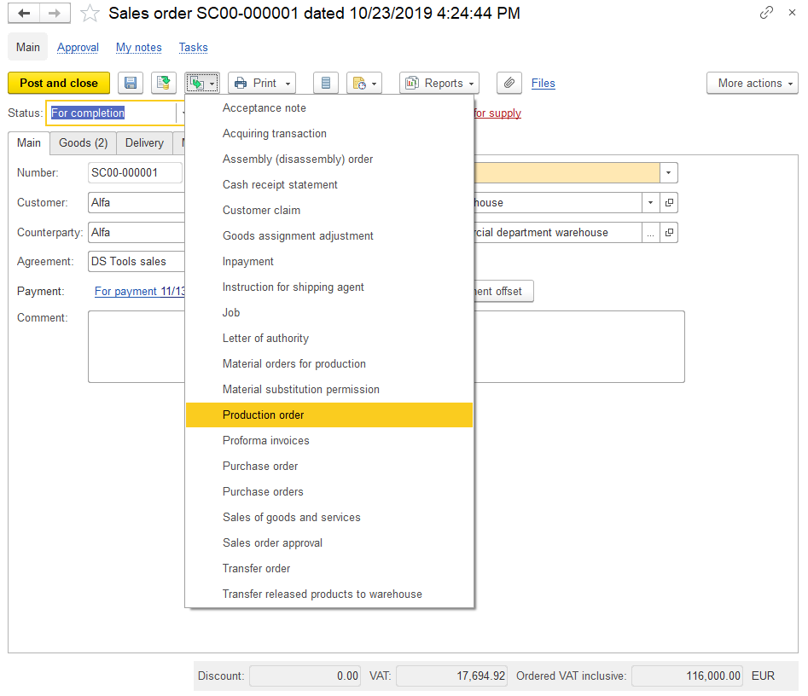
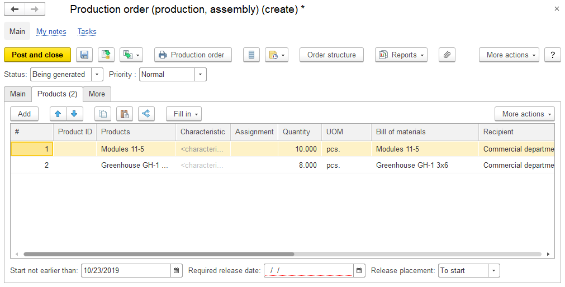
Production order
Notes:
На основании заказа клиента дальше можно вводить документы производства. Кроме рассчитанных модулей в заказе клиента будут еще наши типовые продукты

Slide 34
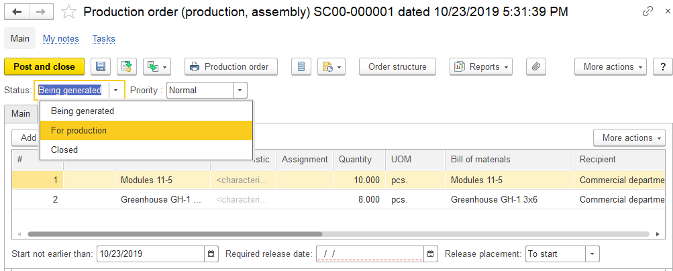
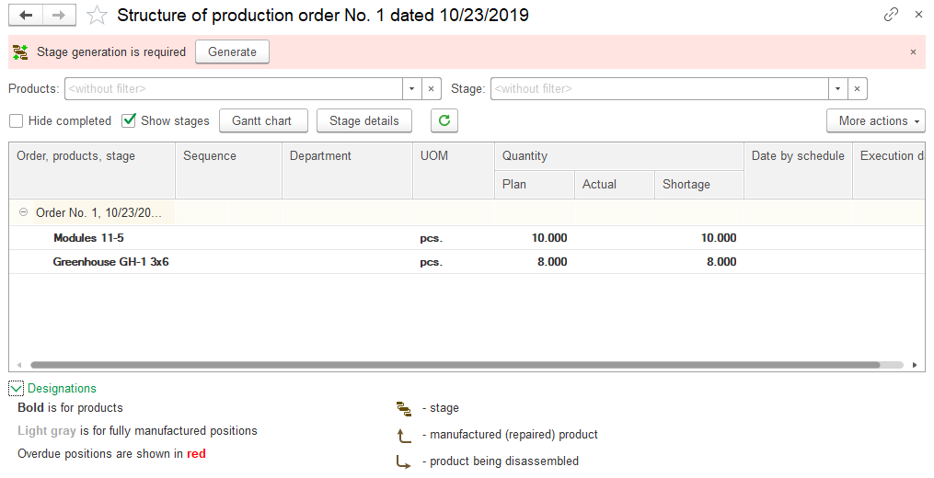
Manufacturing
Notes:
Создаем заказ на производство, переводим его в статус «К производству» после чего можем формировать этапы производства. Один из варинатов сформировать этапы произвосдтва – через структуру заказа (order structure)

Slide 35
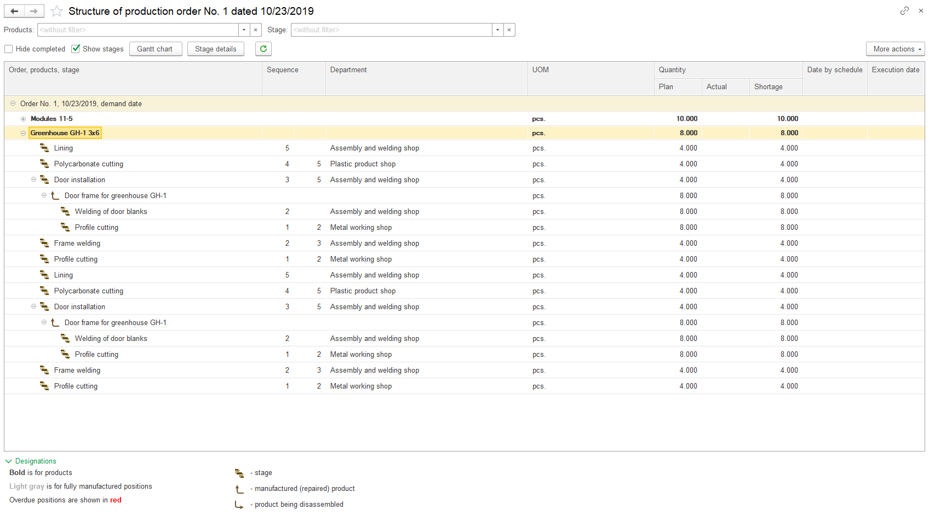
Manufacturing
Notes:
Форма предназначена для отображения структуры заказа, представленной в виде "деревьев", образованных из этапов производства и полуфабрикатов. "Деревья" строятся от продукции, разузловываясь по полуфабрикатам.
Общий объем заказа разбивается на оптимальные партии. Например, в заказе 8 теплиц и они будут производиться двумя партиями по 4 штуки, потому 4 – оптимальная партия для этого продукта

Slide 36
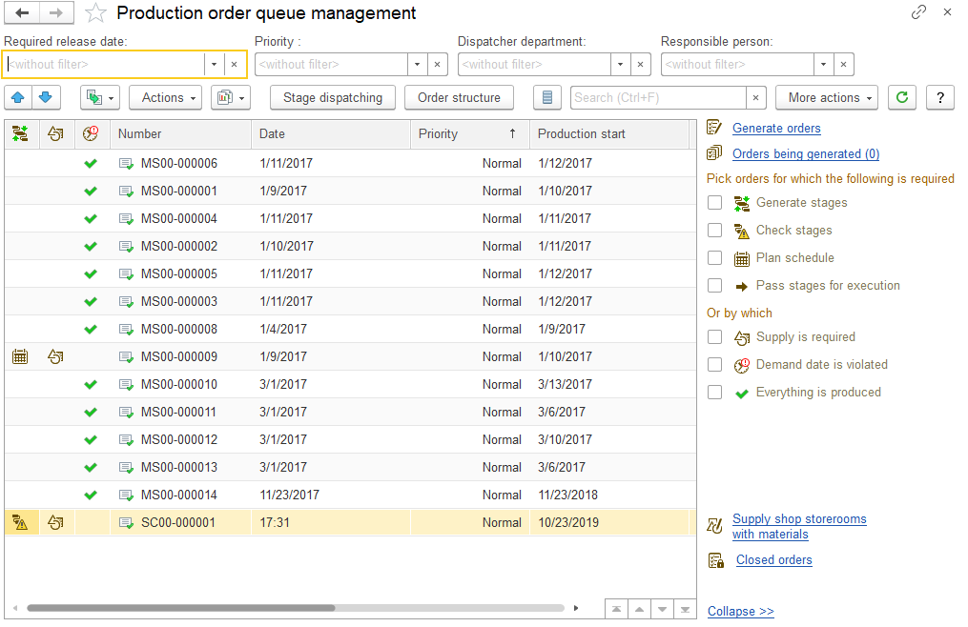
Manufacturing
Notes:
Управлять заказами и этапами можно с помощью очереди заказов (order queue management)
Рабочее место предназначено для управления списком заказов на производство, переданных к производству, и осуществления действий по исполнению этих заказов: определение очередности исполнения, формирование этапов производства, контроль обеспечения материалами, планирование графика производства. В рабочем месте установлена сортировка заказов по убыванию очередности планирования.

Slide 37
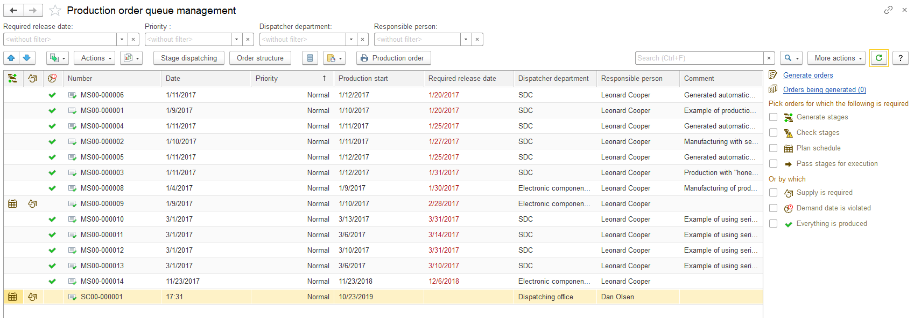
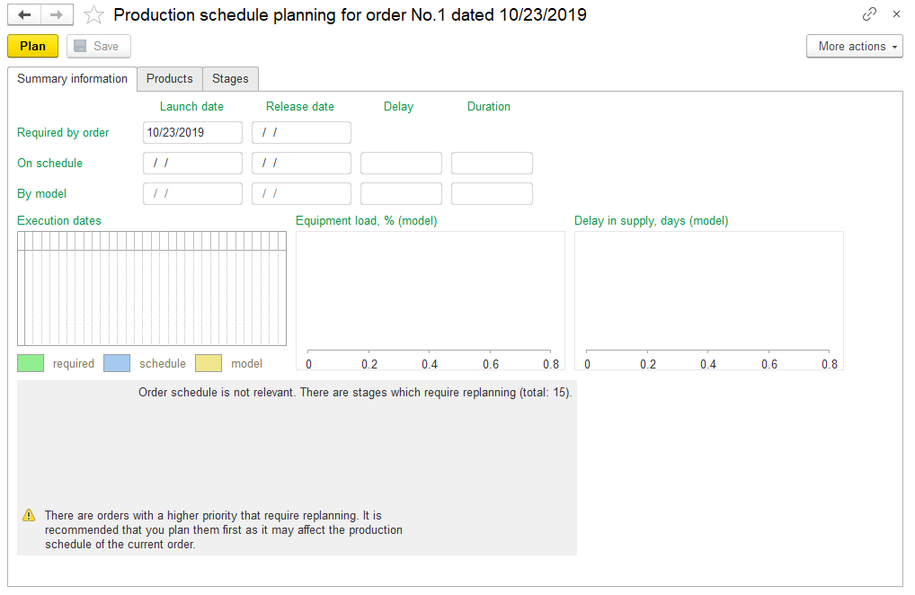
Manufacturing
Notes:
Планирование этапов, жмем на пиктограмму «запланировать» рядом с заказом и открывается форма для планирования

Slide 38
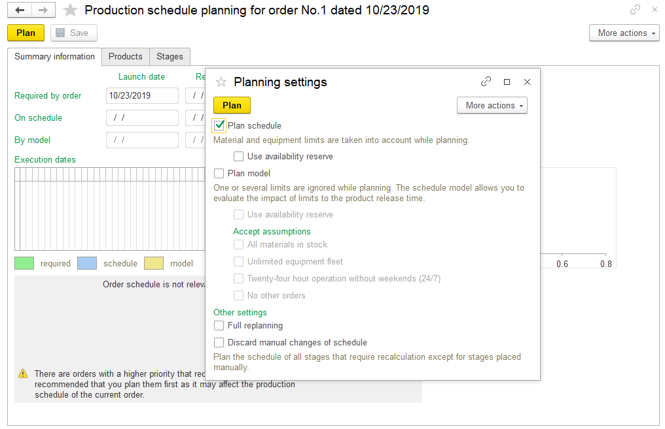
Manufacturing
Notes:
При планировании можно распланировать не только реальный график, но и построить различные модели
Если бы все материалы были в наличии, если работаем 24 /7

Slide 39
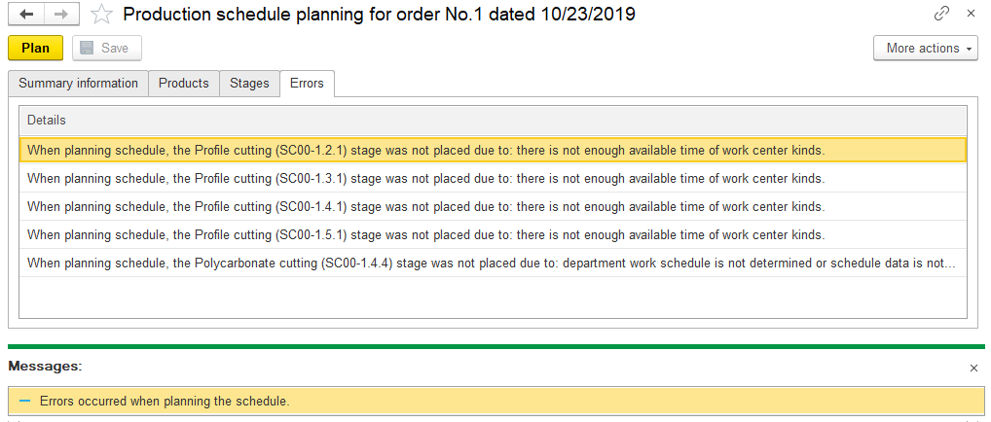
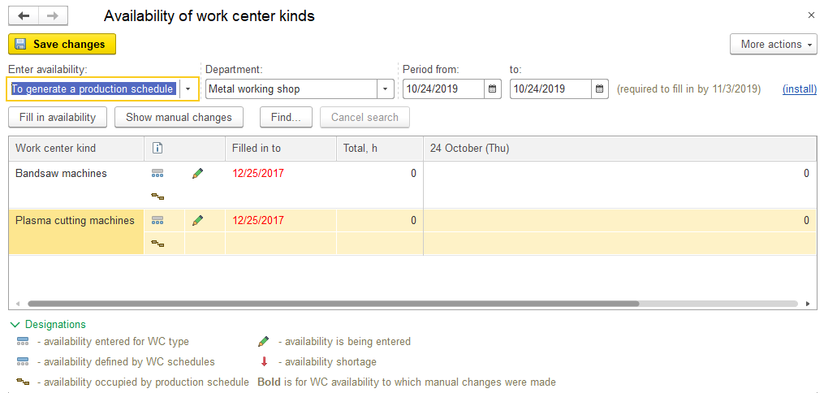
Manufacturing
Notes:
Во время планирования графика могут возникнуть ошибки планирования, например мы не ввели время работы подразделения или время работы оборудования
Система подскажет что не хватает для заполнения графика и прямо из списка ошибок можно перейти в рабочие места где эти ошибки можно устранить

Slide 40
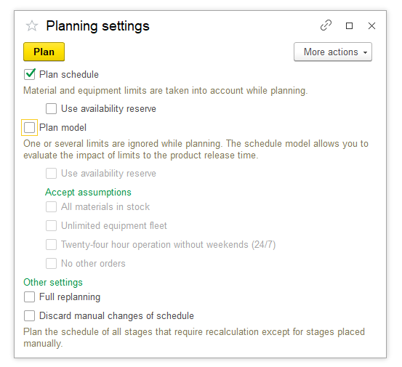
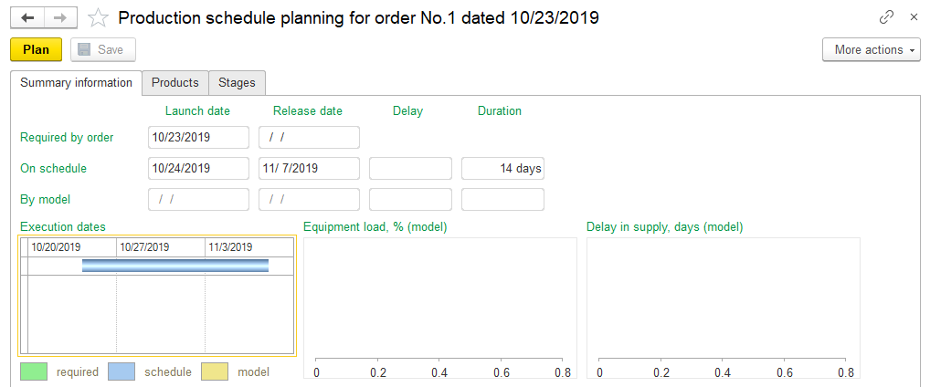
Manufacturing
Notes:
После того как все ошибки устранены, еще раз жмем «Запланировать» (Plan)

Slide 41
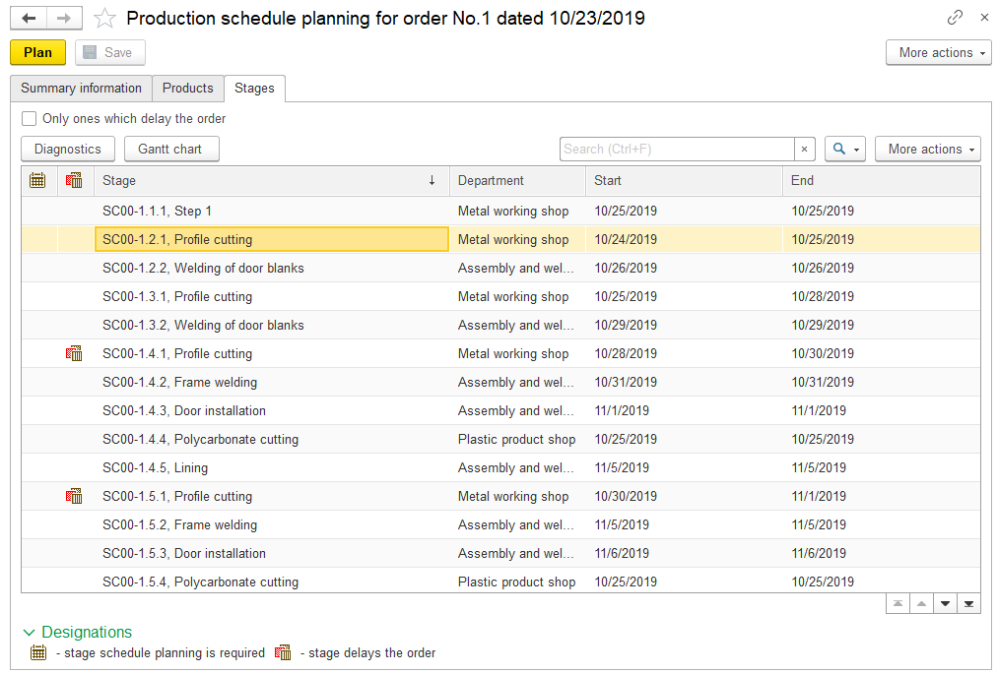
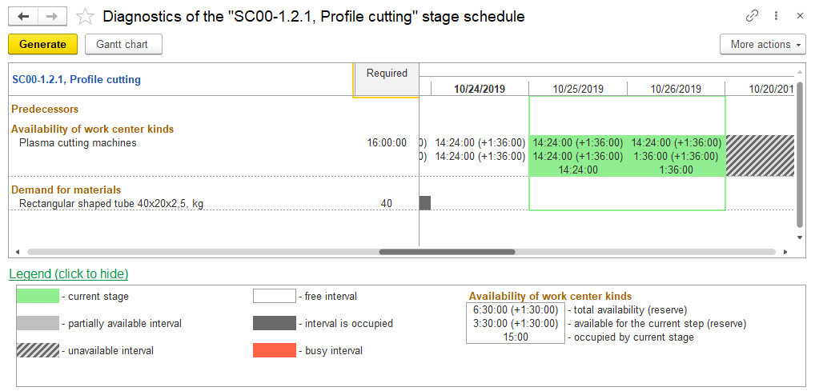
Manufacturing
Notes:
По каждому запланированному этапу можно посмотреть детальную информацию по всем необходимым ресурсам

Slide 42
Manufacturing
Notes:
После планирования графика можно посмотреть отчеты по заказу – например отчет о графике производства

Slide 43
Manufacturing
Notes:
После планирования заказа - диспетчирование этапов, управление этапами и их обеспечением
Это можно делать через рабочее место Диспетчирование этапов (Stage dispatching)

Slide 44
Supply
Notes:
44

Slide 45
Purchases

Slide 46
Purchases
Notes:
Рабочее место предназначено для контроля и корректировки графика отгрузки заказов, при помощи выполнения индивидуальных рекомендаций для заказа в целом или для отдельных его строк.
Состояние обеспечения позволяет зарезервировать номенклатуру заказа в свободном остатке на складе или установить дату отгрузки, исходя из даты ожидаемого поступления номенклатуры на склад.
Рабочее место используется в трех основных режимах: для работы со списком заказов выбранного склада и/или менеджера, для работы с заказом, редактируемым в настоящий момент и для работы со всеми заказами, содержащими интересующую позицию номенклатуры.

Slide 47
Purchases
Notes:
Рассмотрим обеспечение по одной из нужных нам позиций материалов - Поликарбонат

Slide 48
Purchases
Notes:
Проверим, все ли правильно система сделала? Открываем отчеты по складу и формируем отчет «Остатки и доступность товаров»
Отчет предназначен для контроля состояний запасов товаров и анализа общего и доступного остатка товаров.

Slide 49
Purchases
Notes:
В настройках отчета делаем отбор по нужной нам номенклатуре
Видим что действительно система зарезервировала 25 доступных единиц на складе, а остальное количество нам нужно будет заказывать у поставщика

Slide 50
Purchases
Notes:
Создадим заказ на закупку по потребностям (у нас есть неудовлетворенные потребности в материале)

Slide 51
Purchases

Slide 52
Purchases

Slide 53
Purchases

Slide 54
CRM and marketing
Notes:
54

Slide 55
After-sales service
Notes:
ПОСТПРОДАЖНОЕ ОБСЛУЖИВАНИЕ. Работа с рекламациями
В системе претензию клиента можно зарегистрировать в списке CRM и маркетинг – CRM – Претензии клиентов. Также рекламацию можно зарегистрировать на основании сделки или взаимодействия.
В претензии вы можете указать суть обращения, выбрать причину возникновения жалобы, предварительно (со слов клиента) указать виновное подразделение и сотрудника.

Slide 56
After-sales service
Notes:
ПОСТПРОДАЖНОЕ ОБСЛУЖИВАНИЕ. Работа с рекламациями
Также рекламацию можно зарегистрировать на основании сделки или взаимодействия (в нашем случае так и сделаем)
В претензии вы можете указать суть обращения, выбрать причину возникновения жалобы, предварительно (со слов клиента) указать виновное подразделение и сотрудника.

Slide 57
After-sales service
Notes:
ПОСТПРОДАЖНОЕ ОБСЛУЖИВАНИЕ. Работа с рекламациями
Далее на основании претензии можно составить и внести в программу план мероприятий по рассмотрению жалобы и устранению проблем клиента. План мероприятий представляет собой перечень задач, которые должны быть выполнены ответственными сотрудниками.
План работ можно делать не только для рекламации, но и для других объектов системы. Например для Сделки

Slide 58
Balanced scorecard
Notes:
Для эффективного управления предприятием необходима информационная поддержка процессов управления для своевременного принятия управленческих решений. В 1С:ERP есть инструмент, позволяющий выводить информацию в визуальном представлении в виде наглядных графиков и диаграмм, – это «Монитор целевых показателей» (Target indicator dashboard). Этот инструмент позволяет быстро проводить анализ текущих показателей и факторов, влияющих на хозяйственную деятельность предприятия, своевременно и быстро принимать управленческие решения.
58

Slide 59
Target indicators
Notes:
В 1С:ERP есть инструменты для контроля и анализа целевых показателей деятельности предприятия. Для анализа доступны не только значения показателей, но и степень достижения поставленных целей.

Slide 60
Target indicators
Notes:
Для каждого показателя можно настроить откуда он берет данные и настроить оформление (вид диаграммы, цвета оформления и проч.)

Slide 61
Notes:
После того как настроены показатели, можно перейти к «Монитору целевых показателей» (Target indicator dashboard). Индикаторы на дашборде можно фильтровать по «периоду»: еженедельные показатели, ежедневные и т.п.

Slide 64
Notes:
При желании отчет можно распечатать и (или) выслать

Slide 65
Thank you for your attention!

